Slide 1

DOSKONALENIE TRENERÓW WSPOMAGANIA OŚWIATY POWR.02.10.00-00-7015/17
DOSKONALENIE TRENERÓW WSPOMAGANIA OŚWIATY
W ZAKRESIE WSPOMAGANIA SZKÓŁ W ROZWOJU KOMPETENCJI MATEMATYCZNO-PRZYRODNICZYCH – I ETAP EDUKACYJNY
Moduł V
Strategie nauczania/uczenia się oraz formy pracy służące rozwojowi kompetencji matematyczno-przyrodniczych na I etapie edukacyjnym.

Slide 2
DOSKONALENIE TRENERÓW WSPOMAGANIA OŚWIATY POWR.02.10.00-00-7015/17
Co to są strategie uczenia się?
działania, zachowania, kroki, techniki i środki, które pomagają w uczeniu się (Oxford, 1993).
myśli i zachowania, pomagające uczącym zrozumieć, zapamiętać i przywołać nowe informacje (O’Malley, Chamot, 1990).
czynności świadomie wybierane przez uczniów w celu regulowania własnego procesu uczenia się” (Griffiths, 2008: 86).

Slide 3
DOSKONALENIE TRENERÓW WSPOMAGANIA OŚWIATY POWR.02.10.00-00-7015/17
STRATEGIE NAUCZANIA/UCZENIA SIĘ SPRZYJAJĄCE KSZTAŁTOWANIU KOMPETENCJI MATEMATYCZNO-PRZYRODNICZYCH
Strategie uczenia się/nauczania
Asocjacyjna ( uczenie się przez odkrywanie)
Problemowa ( uczenie się przez przyswajanie)
Emocjonalna ( uczenie się przez przeżywanie)
Operacyjna ( uczenie się przez działanie

Slide 4
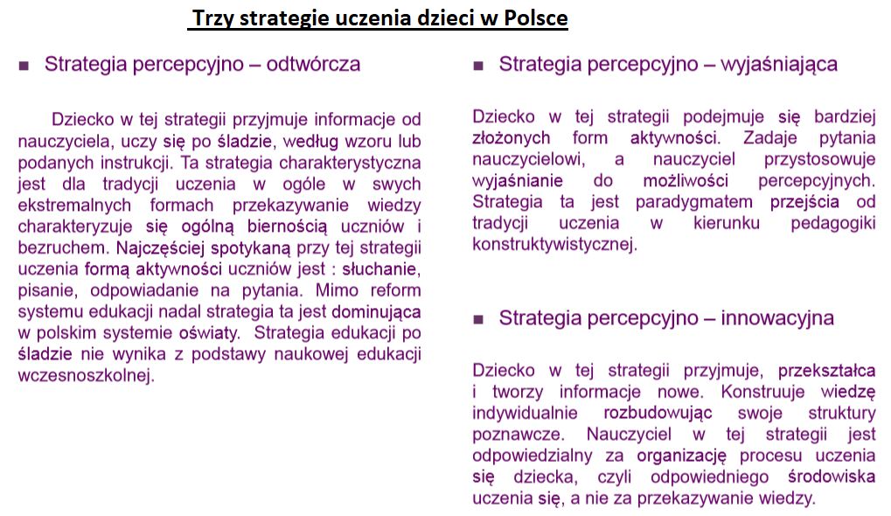
DOSKONALENIE TRENERÓW WSPOMAGANIA OŚWIATY POWR.02.10.00-00-7015/17
Źródło: D. Dziamska „Edukacja przez ruch. Wielokierunkowy rozwój dziecka. Zabawy przygotowujące do nauki czynności złożonych”

Slide 5
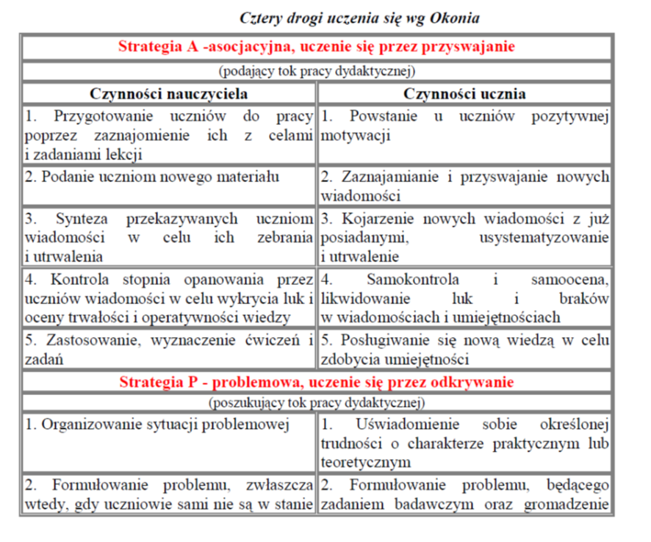

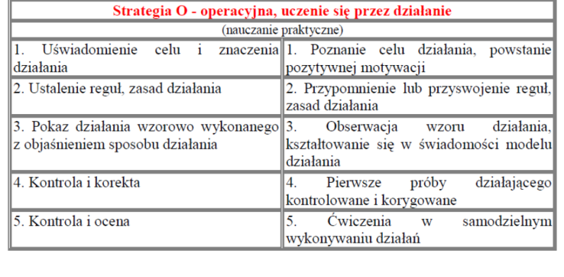
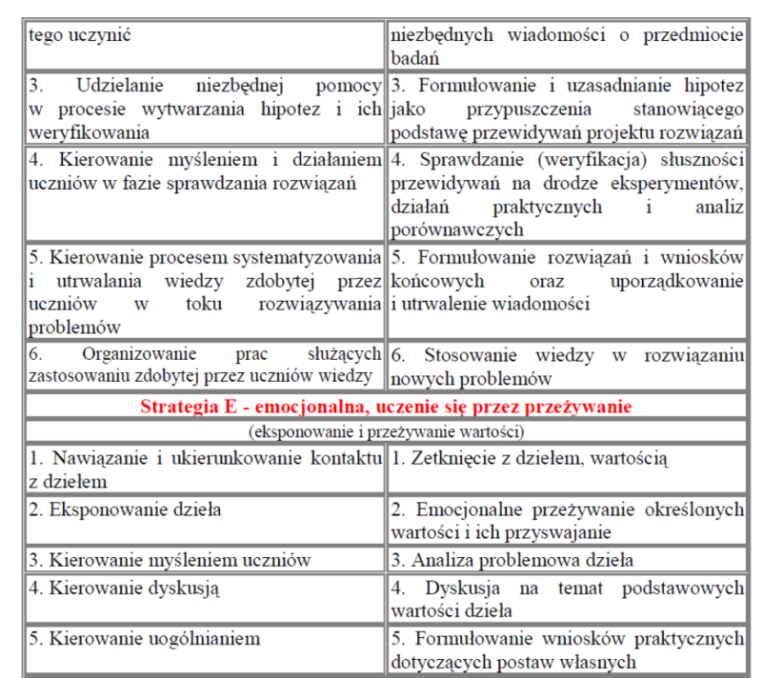
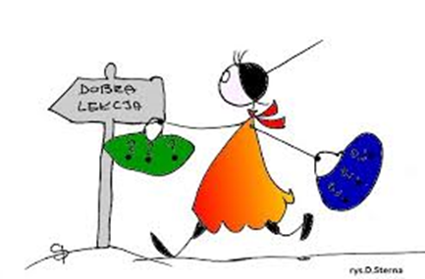
DOSKONALENIE TRENERÓW WSPOMAGANIA OŚWIATY POWR.02.10.00-00-7015/17

Slide 6
DOSKONALENIE TRENERÓW WSPOMAGANIA OŚWIATY POWR.02.10.00-00-7015/17
Stosując strategię oceniania kształtującego ukierunkowanego na rozwijanie kompetencji matematyczno-przyrodniczych najistotniejsze jest:
określanie i wyjaśnianie uczniom celów uczenia się oraz kryteriów sukcesu związanych z kształceniem kompetencji matematyczno-przyrodniczych;
organizowanie w klasie dyskusji, zadawanie pytań i zadań mających na celu ustalenie, czy i jak uczniowie rozwijają swoje kompetencje matematyczno-przyrodnicze;
udzielanie uczniom informacji zwrotnych, które sprzyjają rozwijaniu kompetencji matematyczno-przyrodniczych.

Slide 7
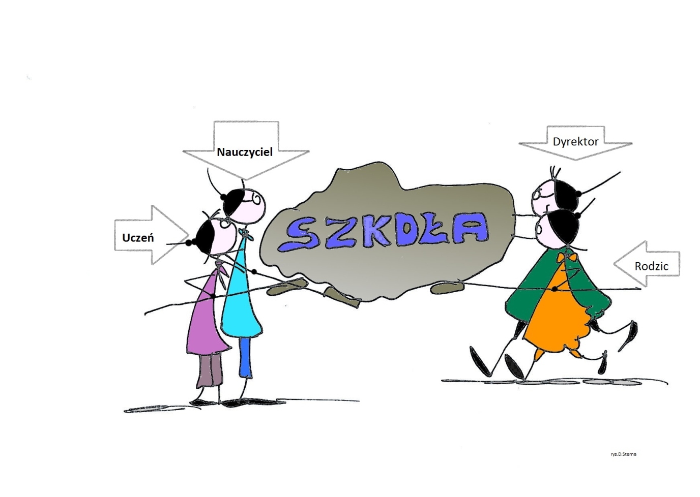
Istota oceniania kształtującego:
DOSKONALENIE TRENERÓW WSPOMAGANIA OŚWIATY POWR.02.10.00-00-7015/17
CEL
NACOBEZU
INFORMACJA ZWROTNA
KSZTAŁTUJACA/SUMUJĄCA
WSPÓŁPRACA
PYTANIA KLUCZOWE
PYTANIA ANGAŻUJĄCE
SAMOOCENA

Slide 8
DOSKONALENIE TRENERÓW WSPOMAGANIA OŚWIATY POWR.02.10.00-00-7015/17

Slide 9
DOSKONALENIE TRENERÓW WSPOMAGANIA OŚWIATY POWR.02.10.00-00-7015/17
Co sprzyja kształtowaniu i rozwijaniu postawy innowacyjności u uczniów?
uczenie przez doświadczenia i eksperymentowanie;
wycofywanie wsparcia aż do osiągnięcia przez dziecko samodzielności w działaniu;
wykorzystanie aktualnie rozwijających się procesów poznawczych dziecka;
stwarzanie warunków do eksploracji środowiska;
stwarzanie warunków do popełniania błędów – ocenianie kształtujące

Slide 10
DOSKONALENIE TRENERÓW WSPOMAGANIA OŚWIATY POWR.02.10.00-00-7015/17
Organizacja pracy na zajęciach matematyczno-przyrodniczych z uczniami o specjalnych i specyficznych potrzebach edukacyjnych – akty prawne i dokumenty, które regulują działania w tym zakresie.
Rozporządzenie Ministra Edukacji Narodowej z dnia 11 sierpnia 2017 w sprawie wymagań wobec szkół i placówek
Rozporządzenie Ministra Edukacji Narodowej z dnia 17 czerwca 2016 zmieniające rozporządzenie w sprawie podstawy programowej wychowania przedszkolnego oraz kształcenia ogólnego w poszczególnych typach szkół
Kierunki realizacji polityki oświatowej państwa
Dokumenty wewnątrzszkolne:
koncepcja pracy szkoły, program wychowawczy, program profilaktyki i wyników ewaluacji wewnętrznej.

Slide 11
DOSKONALENIE TRENERÓW WSPOMAGANIA OŚWIATY POWR.02.10.00-00-7015/17
Ministerstwo Edukacji Narodowej wprowadziło szereg zmian w prawie, których głównym celem jest włączenie uczniów z różnymi potrzebami edukacyjnymi (mających problem z funkcjonowaniem w przedszkolu, szkole, placówce) do grupy rówieśniczej i zapewnienie im wszechstronnego wsparcia.
Priorytetem działań powinno być dążenie do pełnego włączenia i integracji ucznia z rówieśnikami, przez wspomaganie jego rozwoju, indywidualizację i wspieranie go podczas zajęć z klasą, oraz poprzez likwidowanie barier i ograniczeń utrudniających funkcjonowanie dziecka w grupie rówieśniczej i uczestnictwo w życiu szkoły.

Slide 12
DOSKONALENIE TRENERÓW WSPOMAGANIA OŚWIATY POWR.02.10.00-00-7015/17
Definicje zaproponowane przez Zespół Ekspertów ds. Specjalnych Potrzeb Edukacyjnych, powołany w 2008 roku przez ministra edukacji narodowej:
Dzieci i młodzież ze specjalnymi potrzebami rozwojowymi i edukacyjnymi to te, u których stwierdza się spektrum objawów utrudniających lub uniemożliwiających funkcjonowanie: ruchowe, sensoryczne, poznawcze, w zakresie komunikacji, emocjonalno-społeczne i/lub psychiczne, wpływających na jakość życia i pełnienie ról społecznych teraz i/lub w przyszłości.
Dzieci i młodzież ze specjalnymi potrzebami rozwojowymi i edukacyjnymi to te, u których stwierdza się zagrożenie niepełnosprawnością, wszelkie dysfunkcje, dysharmonie lub niesprawności mogące mieć negatywny wpływ na dalszy rozwój.

Slide 13
DOSKONALENIE TRENERÓW WSPOMAGANIA OŚWIATY POWR.02.10.00-00-7015/17
specjalne potrzeby edukacyjne – obejmują potrzeby uczniów, którzy
na podstawie opinii, orzeczenia poradni psychologiczno-pedagogicznej
lub rozpoznania przedszkola, szkoły lub placówki wymagają objęcia
pomocą psychologiczno-pedagogiczną. Dostosowanie warunków
edukacyjnych, wymagań edukacyjnych i organizacji procesu kształcenia
może być wdrażane jednocześnie lub w zakresie odpowiadającym
bieżącym potrzebom ucznia.

Slide 14

DOSKONALENIE TRENERÓW WSPOMAGANIA OŚWIATY POWR.02.10.00-00-7015/17
https://tiny.pl/txqj4

Slide 15
DOSKONALENIE TRENERÓW WSPOMAGANIA OŚWIATY POWR.02.10.00-00-7015/17
Postawa nauczyciela a potrzeby uczniów ze specjalnymi potrzebami edukacyjnymi
Zapraszam na film:
https://tiny.pl/txr6h

Slide 16
Modele rozwoju zawodowego:
DOSKONALENIE TRENERÓW WSPOMAGANIA OŚWIATY POWR.02.10.00-00-7015/17
Fazy w nastawieniu zawodowym nauczyciela wg F. Fullera | Etapy rozwoju zawodowego nauczyciela wg S. Feiman-Nemser
Nastawienie na przetrwanie. Nauczyciel koncentruje się na tym , jak wypada w stosunkach interpersonalnych oraz czy jego uczniowie i przełożeni go lubią i akceptują. Najwięcej energii przeznacza na utrzymanie kontroli nad klasą | Etap początkowy przetrwania. Znajomość procesu kształcenia oraz szkoły ograniczona jest do tego , co było dostępne podczas studiów. Następuje weryfikacja wiedzy z rzeczywistością.
Nastawienie na sytuację dydaktyczną. Nauczyciel wykonuje nawykowo wiele czynności, jakich wymagają interakcje z uczniami i sprawowanie kontroli nad klasą. Uwaga i energia przenosi się na sam proces nauczania. Uczy się radzić sobie z presją czasu i rzeczywistością szkolną (przepełnione klasy, niewystarczające pomoce…). | Etap konsolidacji. Nauczyciel staje się bardziej pewny swoich umiejętności nauczania i radzenia sobie z uczniami. Cele osobiste i dydaktyczne stają się jaśniejsze i bardziej zwarte. Wiele typowych czynności, których wymagają efektywne kierowanie klasą i nauczanie, wykonuje nawykowo.
Nastawienie na ucznia. Nauczyciel osiąga zawodową dojrzałość, umie poradzić sobie z sytuacją dydaktyczną i wychowawczą. Sięga po bardziej złożone kwestie i zaczyna zastanawiać się nad społecznymi i emocjonalnymi potrzebami uczniów, własną rzetelnością, zgodnością między strategiami a potrzebami uczniów. | Etap biegłości. Nauczyciel działa skutecznie i rutynowo. Kieruje swoją energią i umiejętności na rzeczywiste potrzeby uczniów. Stara się doskonalić nauczanie, stosując szerszy repertuar metod i strategii.

